Slide 1

机器学习算法平台
楚巍 阿里云－iDST

Slide 2
大纲
大数据的特点和潜在价值
机器学习算法简介
常见的分布式机器学习框架
阿里的PAI算法平台

Slide 3
大数据的特点
海量样本
样本规模巨大
内容多样
时效性强
数据实时更新
质量不均
数据采集渠道多
非结构化数据
异质数据
特征非常多
图像，语音，视频…
用户短期行为
质量参差不齐
多突发事件
交易记录…
每40个月翻一番
无线传感器，GPS定位…
数据管理复杂
数据分析准确性不一致
Notes:
2.5 x 10^18 per day.
Volume, Variety, Velocity, Veracity

Slide 4
大数据的潜在价值
知识就是力量，数据蕴含知识
挖掘能力：分布式的大规模机器学习
精准营销
风险控制
成本管理
… …
Notes:
对于政府而言，发现新的关联，可以发现新的商业趋势，遏制疾病蔓延，打击犯罪等等；

Slide 5
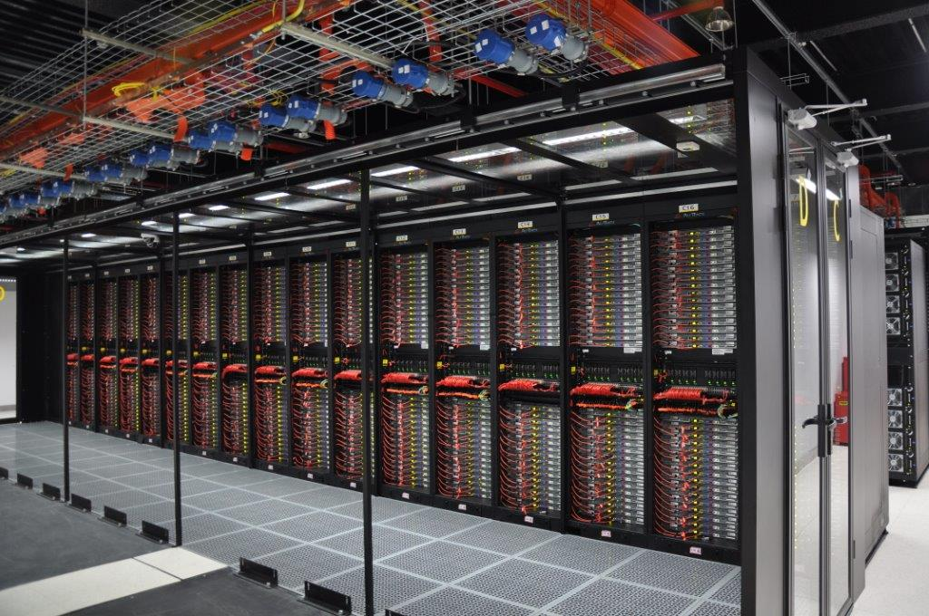
阿里的大数据
14亿注册用户
7.6亿商品
日均访问10亿
占C2C市场90+%
占B2C市场50+％
占第三方支付50%
【阿里大数据有多大？】目前，在阿里数据平台事业部的服务器上，攒下了超过100PB已处理过的数据，等于104857600个GB，相当于4万个西雅图中央图书馆，580亿本藏书。#2014西湖品学#
Notes:
这个实践会用到这里列的前续课程，分布式编程模型，和SQL引擎设计与实现，和这个实现模切相关。

Slide 6
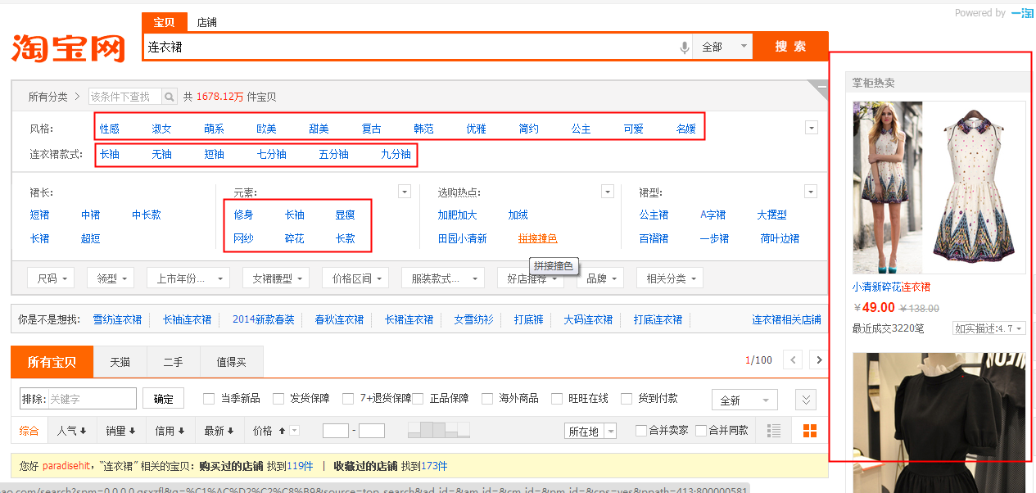
阿里的机器学习应用
搜索和广告
CTR预估
结果页排序
Query理解
Query重写
类目预测
智能导航
商品聚类
销量预测
推荐系统
图像语音识别
风险控制

Slide 7
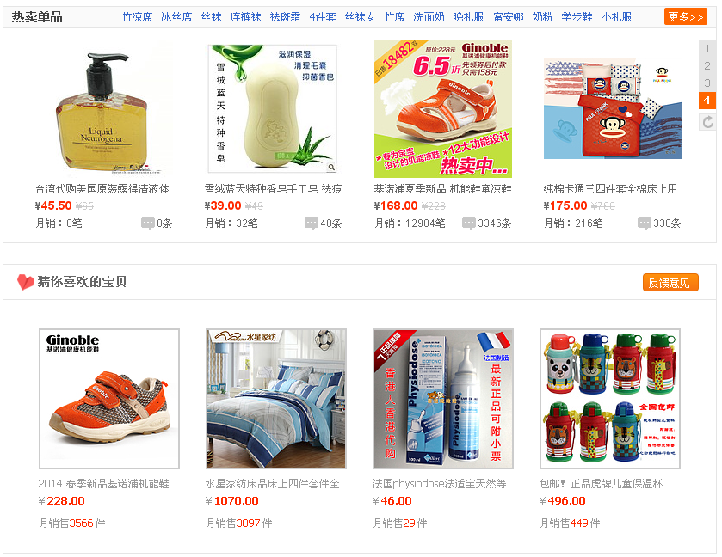
阿里的机器学习应用
搜索和广告
CTR预估
结果页排序
Query理解
Query重写
类目预测
智能导航
商品聚类
销量预测
推荐系统
图像语音识别
风险控制

Slide 8
机器学习算法简介
逻辑回归 Logistic Regression
聚类 Clustering
决策树 Decision Tree
深度学习 Deep Learning

Slide 9
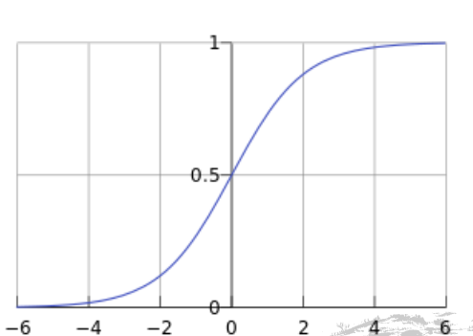
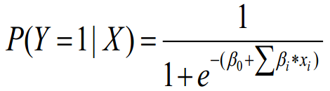
机器学习算法简介：逻辑回归 Logistic Regression
CTR预估模型最常用的线性模型
输入变量X描述上下文，预估用户点击的概率
广告质量分
广告创意与Query相关性
价格
成交量
用户年龄
…
ID类特征（稀疏，上亿维）
也可以应用于 多分类问题 (multiclass classification) 或 序数回归 (Ordinal Regression) 等

Slide 10
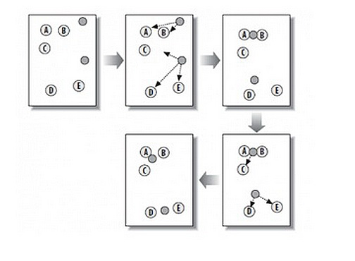

机器学习算法简介：聚类 Clustering
K-Means
聚类迭代计算
依次更新样本的所属类 S
再更新聚类中心点Centroids
轮流迭代至结果稳定(损失函数收敛)
应用：相似图片或用户聚类
其它的聚类算法：谱聚类，LDA…

Slide 11
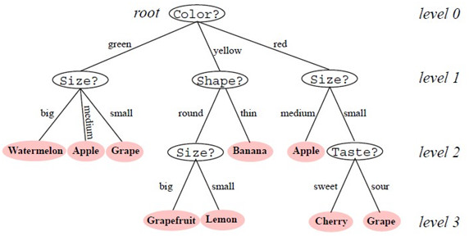
机器学习算法简介：决策树 Decision Trees
随机森林 Random Forest
随机方式建立森林
森林由多棵决策树组成
决策树之间无关联
最终结论由投票决定
+ … …

Slide 12
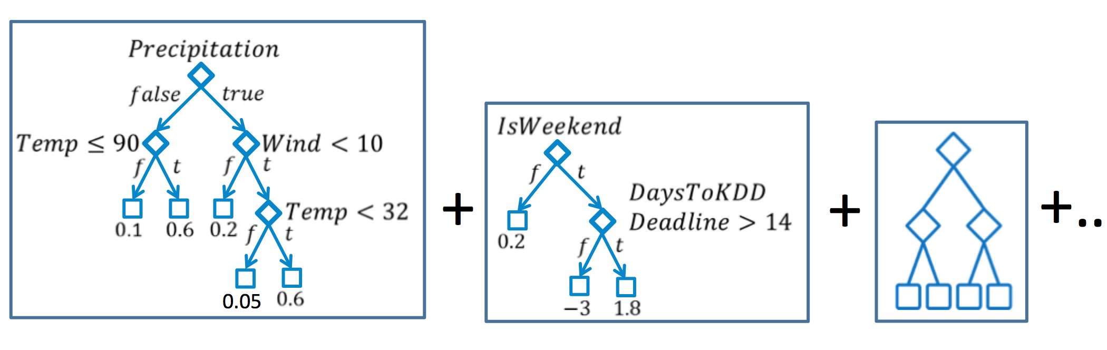
机器学习算法简介：决策树 Decision Trees
GBDT
森林由多棵决策树组成
依次生成决策树，减小损失函数
决策树之间有关联
最终结论由累加的结果决定
随机森林 Random Forest
随机方式建立森林
森林是有多棵决策树组成
决策树之间无关联
最终结论由投票决定

Slide 13
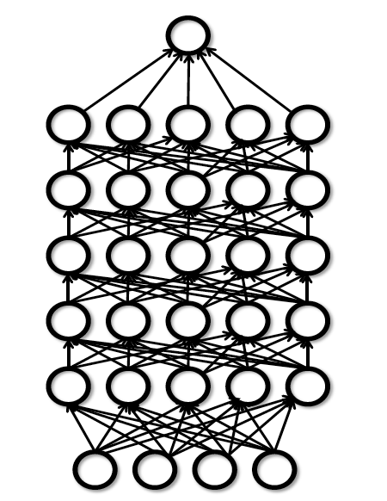
机器学习算法简介：深度学习 Deep Learning
深度学习 Deep Neural Networks
输入层
多个隐藏层
输出层
几个常用的网络结构
Convolutional Neural Networks (CNN)
Recurrent Neural Networks (RNN)
Deep Belief Networks (DBN)

Slide 14
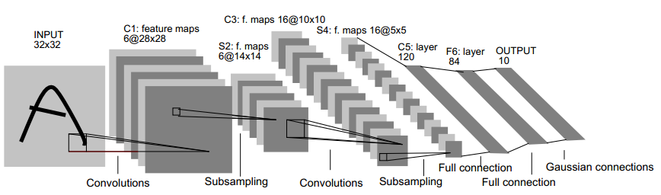
机器学习算法简介：深度学习 Deep Learning
Convolutional Neural Networks (CNN)
经典的LeNet5结构图
LeCun, Y., et al. (1998). "Gradient-based learning applied to document recognition"

Slide 15
分布式机器学习计算框架
Message Passing Interface（MPI）框架
参数服务器（Parameter Server）框架
Notes:
这个实践会用到这里列的前续课程，分布式编程模型，和SQL引擎设计与实现，和这个实现模切相关。

Slide 16
阿里的数据生态圈
Ad
Search
TaoBao
Tmall
Jhs
Ants Financial
应用层
Streaming
Hive
Parameter Server
Spark
计算层
MPI
Graph
MapReduce
ODPS
存储层

Slide 17
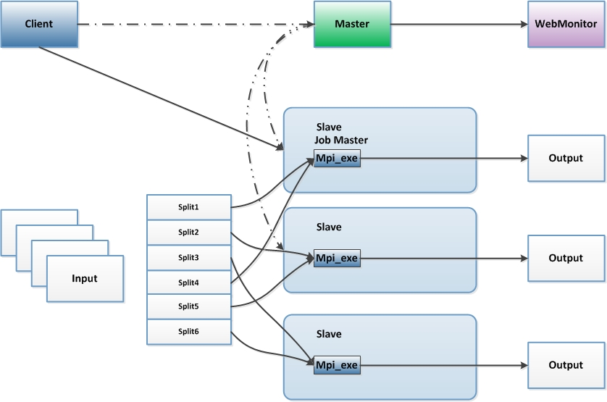
分布式机器学习计算框架：MPI
Message Passing Interface（MPI）框架
MPI是一种标准
封装了消息传递编程接口，减少网络编程
多种实现：MPICH, OpenMPI, LamMPI
多语言支持
允许单进程独占大内存，多CPU
分布式机器学习算法，支持迭代
ODPS平台支持

Slide 18
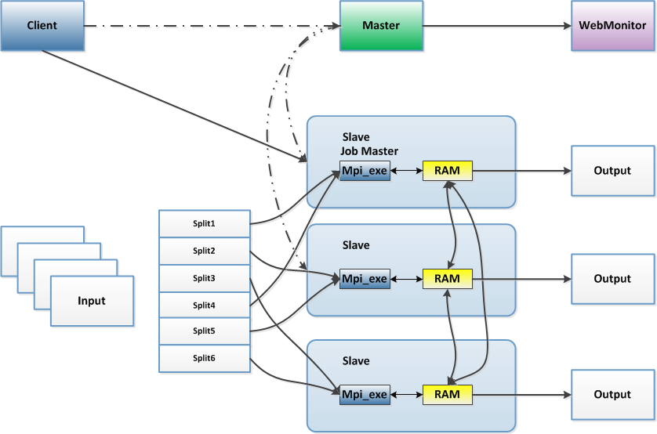
分布式机器学习计算框架：MPI
Message Passing Interface（MPI）框架
MPI是一种标准
封装了消息传递编程接口，减少网络编程
多种实现：MPICH, OpenMPI, LamMPI
多语言支持
允许单进程独占大内存，多CPU
分布式机器学习算法，支持迭代
ODPS平台支持

Slide 19
分布式机器学习计算框架：Parameter Server
Server Nodes
模型分片，支持超大模型
利用稀疏特性减小通信
支持异步迭代
各个角色有完善的Failover机制
…
Parameter
Parameter
Parameter
Coordinator
Client Nodes
Data&
Workload
Data&
Workload
Data&
Workload
…
Data&
Workload
“Large Scale Distributed Deep Networks”
Jeff Dean etc. NIPS 2012

Slide 20
K-Means 的分布式实现
MPI框架
数据分片
Node 0 保存当前 centroids
每个Node
PULL centroids from Node 0
计算每个样本到centroids的距离，得到所属类，并累计本地centroids信息
PUSH本地centroids信息到Node 0
Node 0 更新当前 centroids
继续每个节点的计算，直到收敛
参数服务器框架
数据分片，模型分片
参数服务器分别保存当前 centroids 的部分特征维度
每个Node
从参数服务器 PULL centroids 部分特征
累计每个样本到centroids的距离
最终得到本地centroids信息
PUSH本地centroids信息到参数服务器
参数服务器更新当前 centroids
继续每个节点的计算，直到收敛

Slide 21
阿里PAI算法平台
设计理念
天池大赛
Notes:
这个实践会用到这里列的前续课程，分布式编程模型，和SQL引擎设计与实现，和这个实现模切相关。

Slide 22
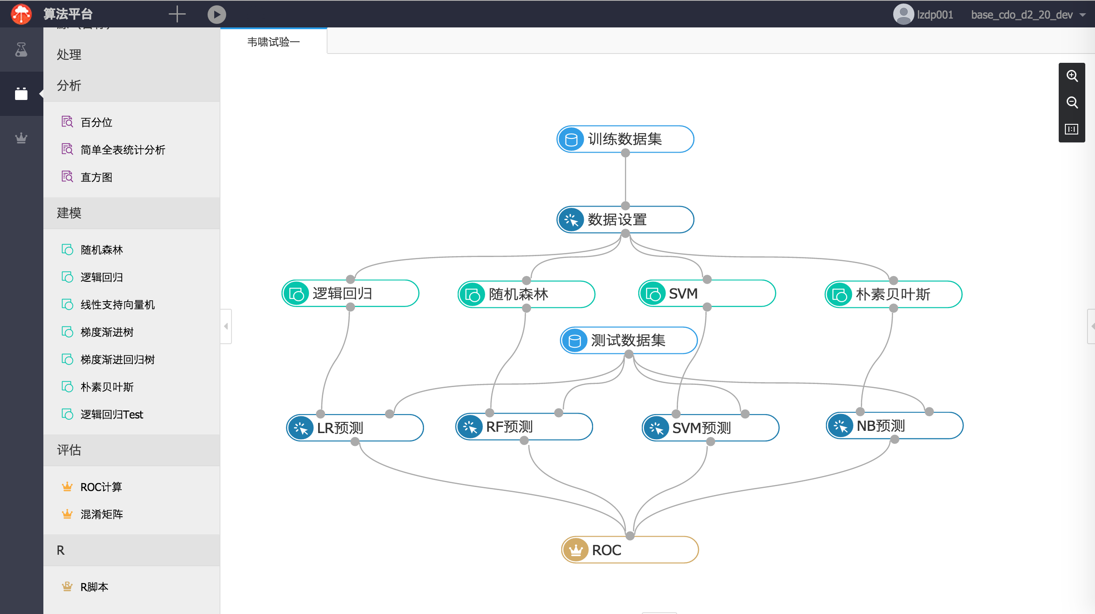
阿里PAI算法平台：设计理念
Web服务
图形操作
模块共享
实验复用

Slide 23
阿里PAI算法平台：天池大赛
天池数据竞赛简介：http://tianchi.aliyun.com/competition/index.htm
阿里巴巴集团于2014年正式推出“天池”平台，天池平台基于阿里云飞天的海量数据离线处理服务ODPS，向学术界提供科研数据和开放数据处理服务
天池数据竞赛是基于天池平台开展的数据挖掘类的竞赛活动，旨在借助社会的力量来挖掘数据的价值，促进大数据领域的发展
举办情况 （2014）
2014年第一届大数据竞赛-天猫推荐算法大挑战，吸引到了14个国家和地区的7276支队伍参赛，引起了社会的巨大关注，共有60余家媒体先后报道
大赛第三赛季设置实战双11环节，参与第三赛季的6名90后选手在双十一当天的算法效果超过天猫现有算法的16.90%，达到了获奖的标准（15%），100万大奖挑战成功
竞赛预告（2015）
2015年3月份将重磅推出“天池大数据竞赛——黄金联赛”，三个有意思的数据命题组成年度最顶尖的数据挖掘竞赛，悬赏100万奖金寻找最顶尖的新生代数据科学家

Slide 24
谢 谢！

Slide 25
附录
Notes:
这个实践会用到这里列的前续课程，分布式编程模型，和SQL引擎设计与实现，和这个实现模切相关。

